Slide 1
उत्सर्जन तंत्र
पाठ-08
)kjk
fu0@QkekZ0
ftrsanz flag ;kno

Slide 2
उत्सर्जन तंत्र
उद्देश्य
इस पाठ के पूरा होने पर आप निम्नलिखित कार्य करने में सक्षम होंगे:
उत्सर्जन तंत्र का परिचय
उत्सर्जन के विभिन्न लघु अंगों के बारे में जानने के लिए
त्वचा की संरचना और कार्यों के बारे में अधिक जानने के लिए

Slide 3
परिचय
उत्सर्जन तंत्र शरीर से अपशिष्ट पदार्थों को बाहर निकालने का काम करता है ताकि उनका शरीर पर कोई हानिकारक प्रभाव न पड़े।
मूत्र प्रणाली वह प्रमुख प्रणाली है जो उत्सर्जन से संबंधित है। चयापचय और शरीर की अन्य गतिविधियों के परिणामस्वरूप शरीर में बनने वाले अपशिष्ट उत्पादों को रक्त द्वारा ऊतकों से एकत्र किया जाता है और फिर उन्हें रक्त से गुर्दे में ले जाया जाता है, जहाँ से उन्हें मूत्र के रूप में शरीर से बाहर निकाल दिया जाता है।

Slide 4
हालाँकि, कई अन्य छोटे अंग भी हैं जिनके
माध्यम से अपशिष्ट उत्पादों का उत्सर्जन होता है।
वे हैं:
त्वचा - जो पसीना निकालती है
फेफड़े - जो CO2 और पानी निकालते हैं
बड़ी आंत - जो मल निकालती है
त्वचा--
त्वचा शरीर का सबसे बाहरी आवरण है।

Slide 5
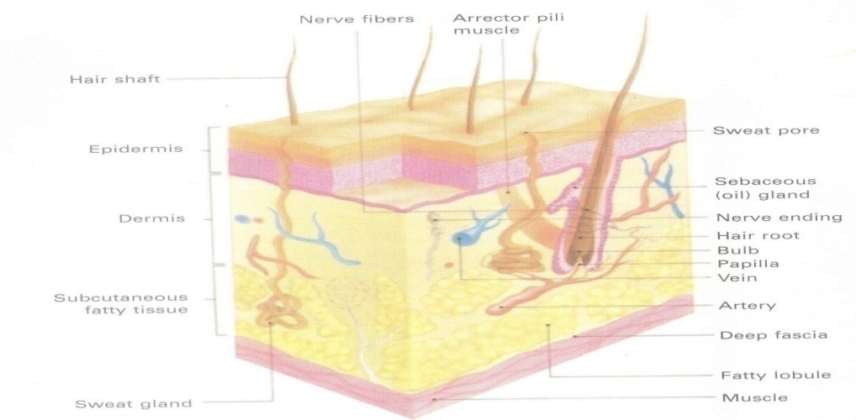

Slide 6
1. एपिडर्मिस –
सबसे ऊपरी परत जो मोटी और कठोर होती है
मोटाई उस क्षेत्र पर निर्भर करती है जिसे यह ढकती है (पैर के तलवे और हाथ की हथेली पर सबसे मोटी)
स्तरीकृत उपकला कोशिकाओं से बनी
दो स्पष्ट रूप से परिभाषित क्षेत्रों में कोशिकाओं की कई परतों से बनी

Slide 7
हॉर्नी ज़ोन–
स्ट्रेटम कॉर्नियम
स्ट्रेटम ल्यूसिडम
कणिका परत
अंकुरण क्षेत्र–
प्रिकल कोशिकाएँ
बेसल कोशिकाएँ

Slide 8
इसमें कोई रक्त वाहिका नहीं होती
पसीने की ग्रंथियों की नली इससे होकर गुजरती है
यह बालों को समायोजित करती है
सतह पर रेखाएँ और उभार होते हैं जो नीचे स्थित डर्मिस के पैपिला से संबंधित होते हैं

Slide 9
2. डर्मिस –
रेशेदार या लचीले संयोजी ऊतक से बना होता है
सतह छोटे पैपिला में व्यवस्थित होती है जिसमें केशिकाओं का एक लूप होता है
स्पर्श संवेदी तंत्रिका अंत डर्मिस में स्थित होते हैं
पसीना ग्रंथियाँ –

Slide 10
त्वचा के गहरे भाग में स्थित
पसीने की ग्रंथि से निकलने वाली नलिकाएँ त्वचा और बाह्यत्वचा से एक सर्पिलाकार नली के रूप में गुज़रती हैं और रोमछिद्रों नामक सूक्ष्म छिद्रों के माध्यम से त्वचा की सतह तक पहुँचती हैं।
वसामय ग्रंथियाँ -
थैली जैसी ग्रंथियाँ जो बालों के रोम में खुलती हैं
कुप्पी के आकार की
सीबम (एक वसायुक्त पदार्थ) का स्राव करती हैं जो त्वचा को कोमल और चिकना बनाए रखता है

Slide 11
त्वचा-उपांग :
1. बाल –
यह बाह्यत्वचा में गहराई में स्थित रोमकूपों से विकसित होता है।
आधार पर, यह थोड़ा मोटा होकर एक रोमकूप बनाता है।
बालों का वह भाग जो त्वचा की सतह से बाहर निकलता है, उसे रोमकूप कहते हैं।
सूक्ष्म उत्थापक-मांसपेशियाँ रोमकूपों से जुड़ी होती हैं जो बालों को लंबवत खड़ा करती हैं (उदाहरण के लिए, ठंड के मौसम में)।

Slide 12
2. नाखून –
संशोधित त्वचा से बना
नाखून के तल पर स्थित होता है जहाँ रक्त वाहिकाओं की अच्छी आपूर्ति होती है
निकटतम भाग त्वचा की एक नाली में स्थित होता है
सफेद भाग को इसके चंद्राकार आकार के कारण लुनुला कहा जाता है और यह वह भाग है जहाँ से नाखून आगे की ओर बढ़ता है

Slide 13
खुला हुआ भाग नाखून का मुख्य भाग होता
है और नाखून-तल से मजबूती से जुड़ा होता है।
नाखून का दूरस्थ भाग स्वतंत्र रूप से लटका हुआ होता है।
नाखून का प्रत्येक भाग त्वचा की एक तह से घिरा होता है जिसे नाखून-भित्ति कहते हैं।

Slide 14
त्वचा के कार्य :
शरीर पर एक सुरक्षात्मक आवरण बनाता है
पसीने के माध्यम से उत्सर्जन अंग के रूप में कार्य करता है
शरीर के तापमान के नियमन के लिए महत्वपूर्ण अंग
सूर्य की किरणों की उपस्थिति में विटामिन डी का निर्माण करता है
कुछ दवाएँ त्वचा के माध्यम से अवशोषित हो सकती हैं
स्पर्श का अंग

Slide 15
पसीना
पसीना रक्त से निकलने वाले अपशिष्ट पदार्थों से बनता है, जो त्वचा में मौजूद स्वेद ग्रंथियों के माध्यम से बाहर की ओर स्रावित होता है। शरीर की त्वचा पर, खासकर हथेलियों और तलवों में, कई स्वेद ग्रंथियाँ मौजूद होती हैं।

Slide 16
अम्लीय प्रकृति का
स्वाद में नमकीन
पसीने की संरचना -
जल = 99.4%
Na और K के क्लोराइड और सल्फेट = 0.2%
अन्य पदार्थ = 0.4%
मुख्य कार्य वाष्पीकरण द्वारा शरीर के तापमान का नियमन है

